Slide 1

UBND QUẬN LONG BIÊN
TRƯỜNG MẦM NON GIANG BIÊN
Khám phá khoa học
Đề tài: T ìm hiểu một số loại quả
Đối tượng : 4 – 5 tuổi

Slide 2


ỔN ĐỊNH TỔ CHỨC
Bài hát “ Hoa kết Trái ”

Slide 3
PHƯƠNG PHÁP HÌNH THỨC TỔ CHỨC

Slide 4

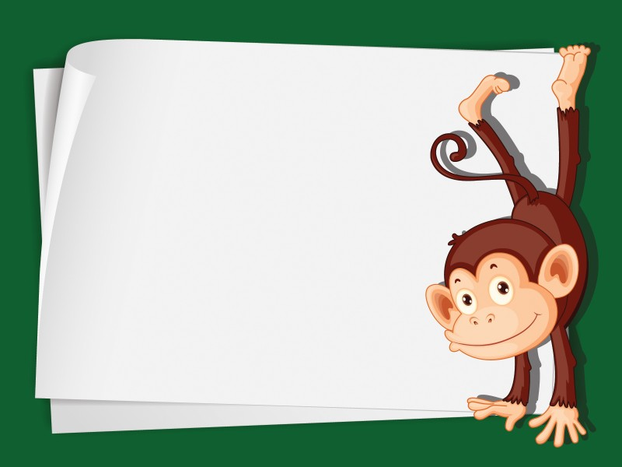
HOẠT ĐỘNG NHÓM
NHÓM 1:
Bé hãy tìm hiểu về 1 số loại quả
NHÓM 2:
Bé biết gì về các loại quả , nêu điểm giống và khác nhau của chúng
Khám phá
con hươu cao cổ
NHÓM 3:
Bé biết gì về ích lợi của các loại quả

Slide 5
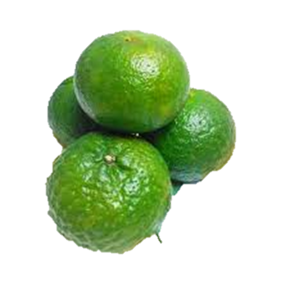
QUẢ CAM

Slide 6
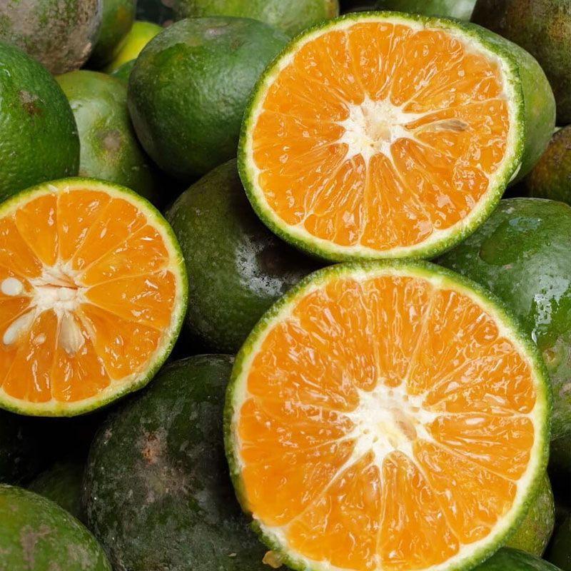

Slide 7
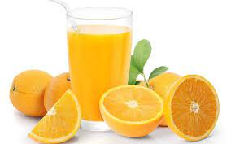

Slide 8
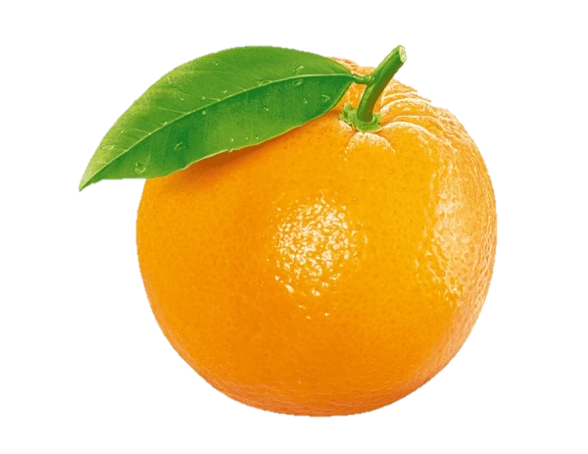
QUẢ QUÝT

Slide 9
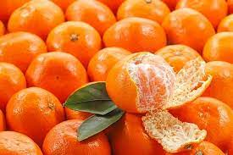
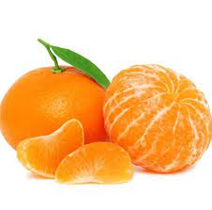

Slide 10
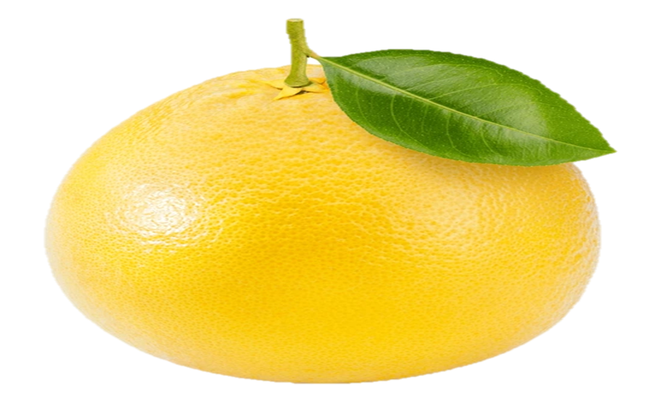
QUẢ BƯỞI

Slide 11
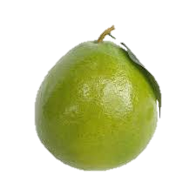
QUẢ BƯỞI

Slide 12
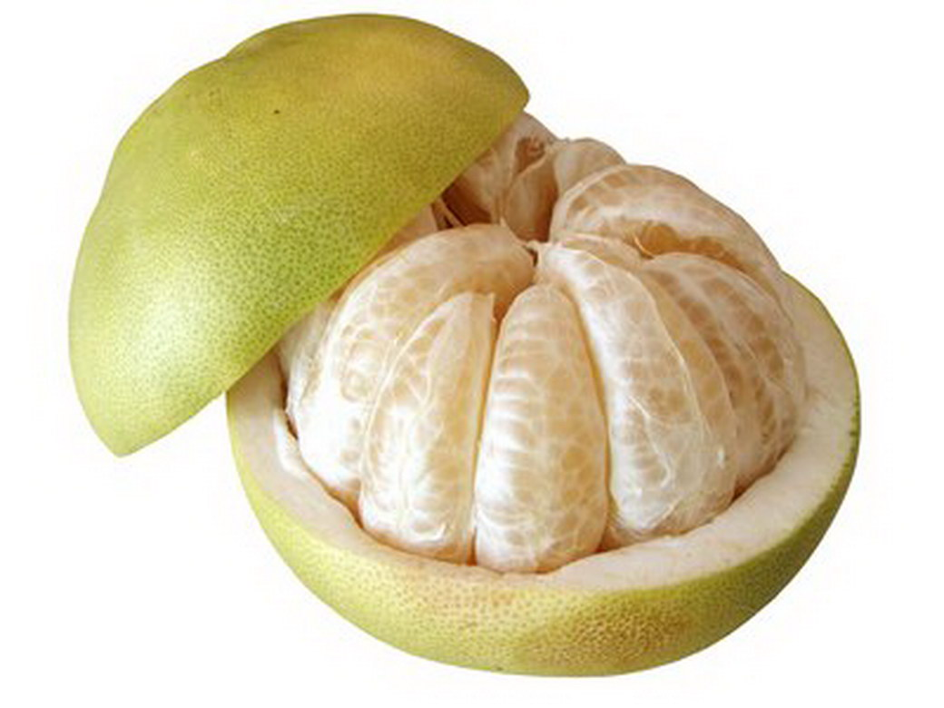
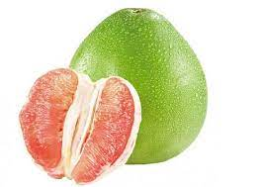
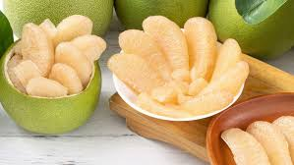
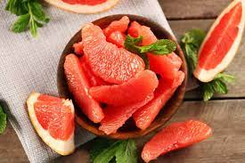

Slide 13
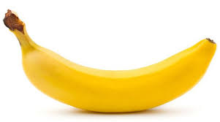
QUẢ CHUỐI

Slide 14
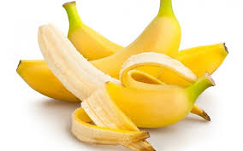

Slide 15
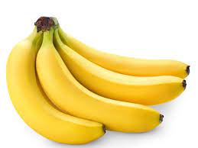
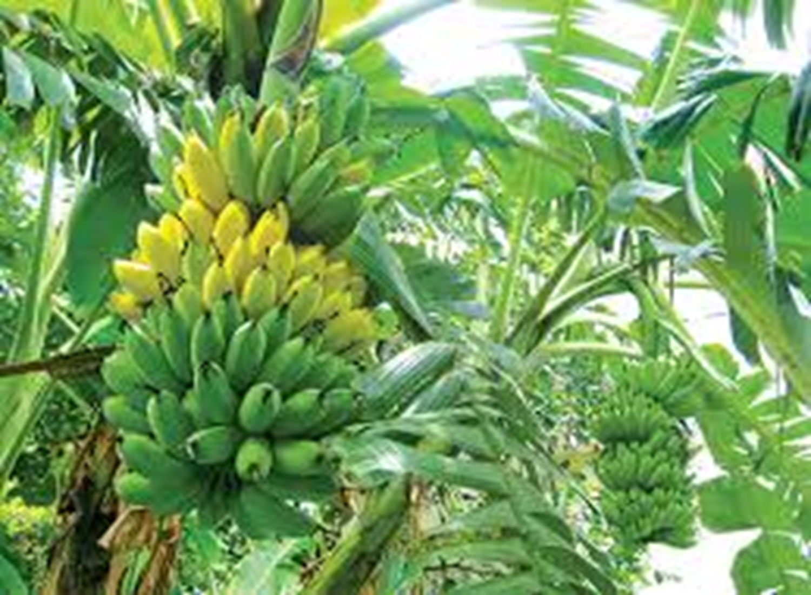

Slide 16
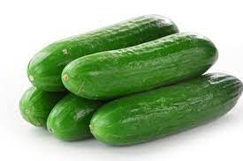
QUẢ DƯA CHUỘT

Slide 17
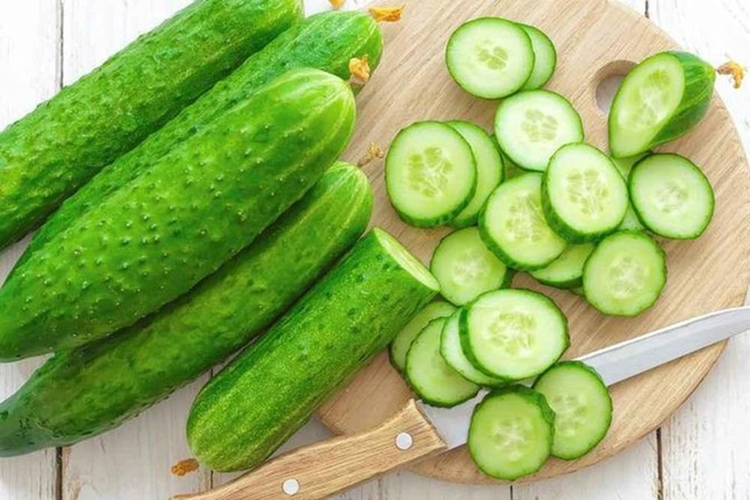
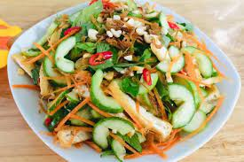
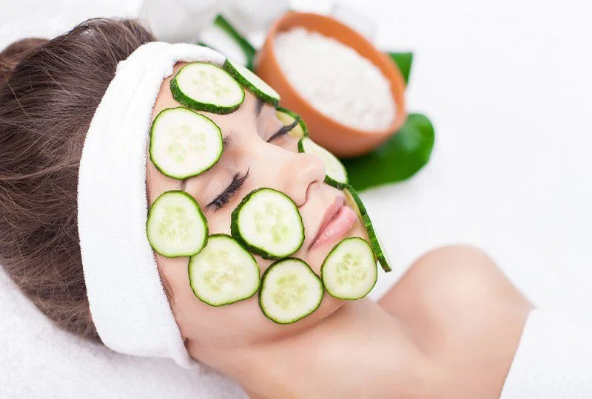

Slide 18
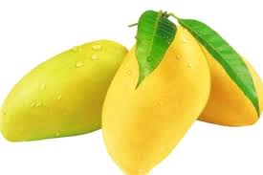
QUẢ XOÀI

Slide 19
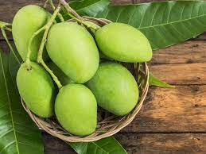

Slide 20
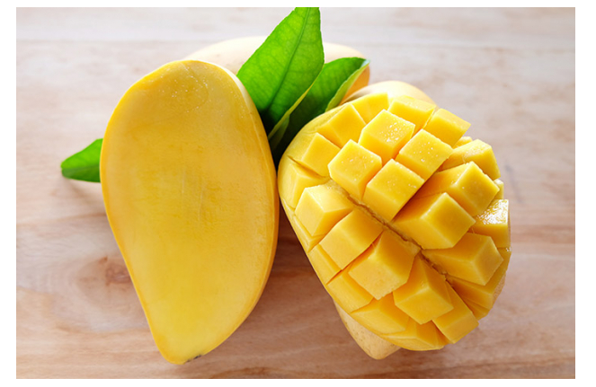
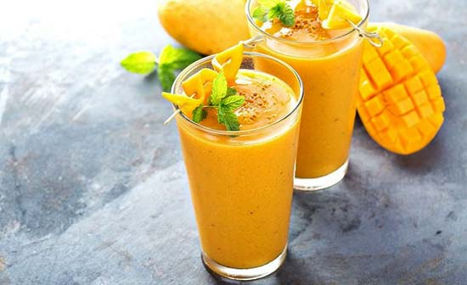

Slide 21
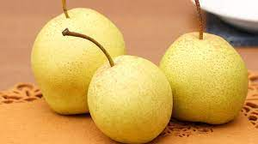
QUẢ LÊ

Slide 22
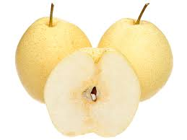

Slide 23
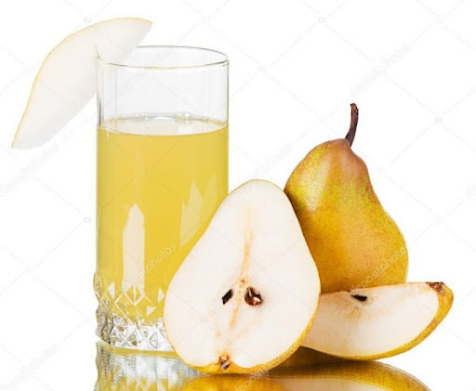
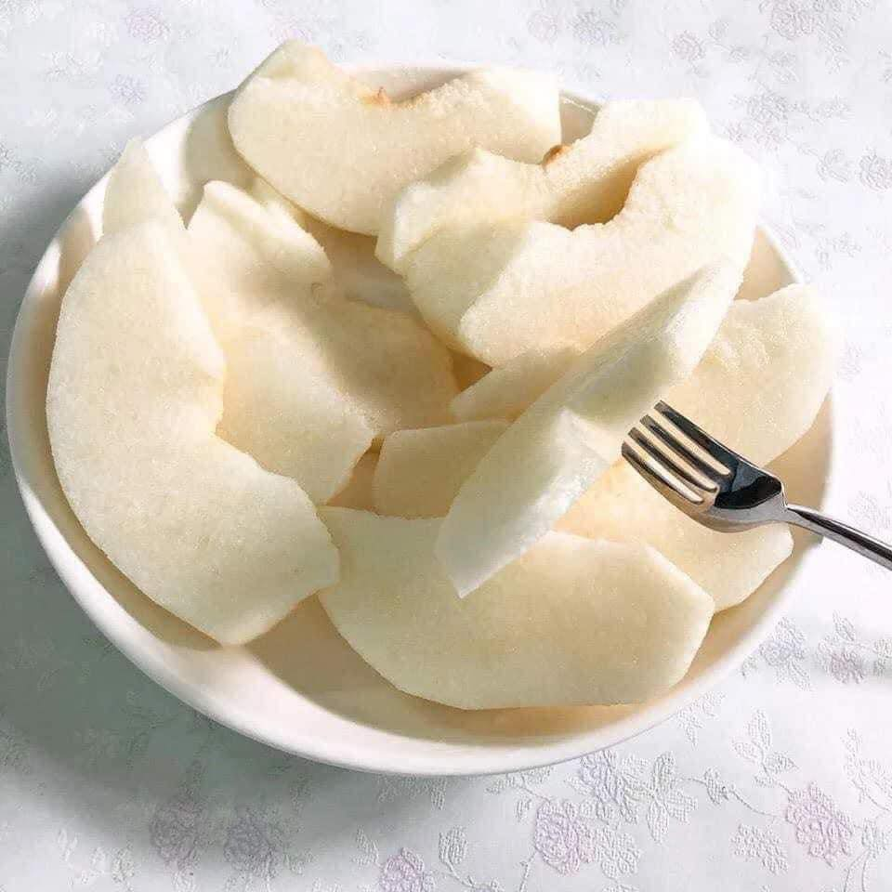

Slide 24
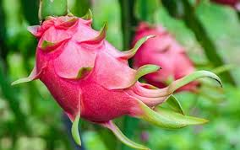
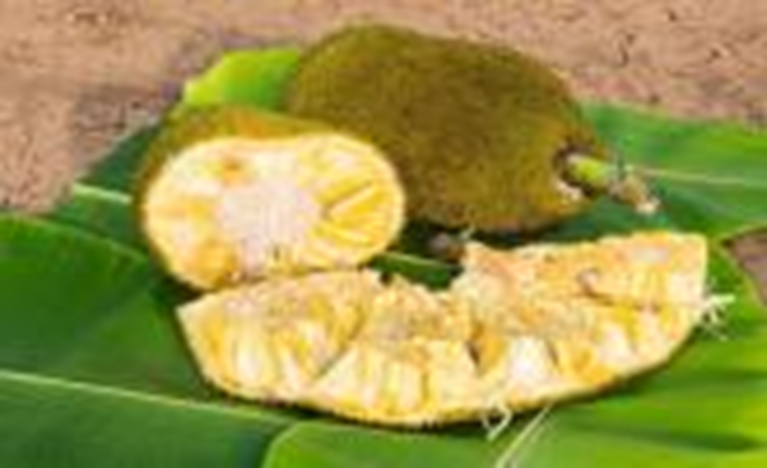
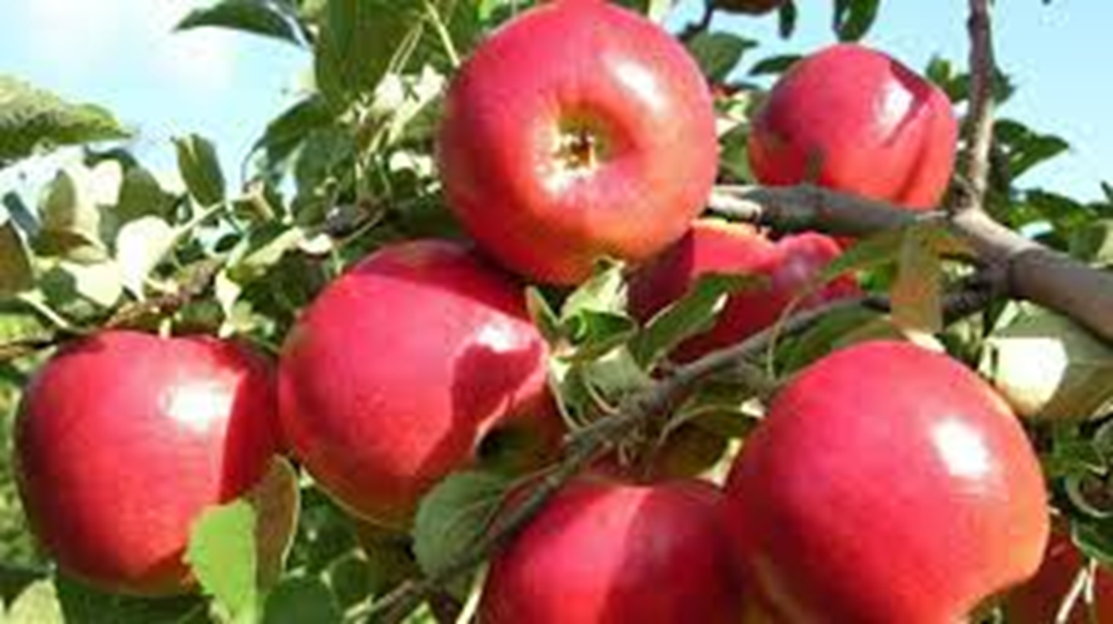
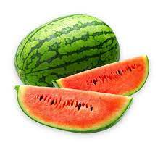
Mở rộng

Slide 25

TRÒ CHƠI :
AI NHANH AI TÀI

Slide 26




CHÚC CÁC BÉ
CHĂM NGOAN HỌC GIỎI
!

